Slide 1



前工业4.0时代
小组成员：陈明辉 陈 曦 王杰永
陈云鹏 窦飞阳 王浩旭

Slide 2
前工业4.0时代
1
工业革命1.0：机械化
2
工业革命2.0： 电气化
3
工业革命3.0： 自动化
4
工业革命4.0： 智能化

Slide 3
前工业4.0时代
1
工业革命1.0：机械化
2
工业革命2.0： 电气化
3
工业革命3.0： 自动化
4
工业革命4.0： 智能化

Slide 4
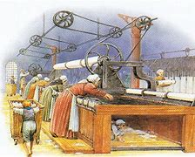
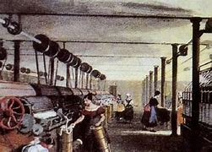
工业革命1.0 背景介绍
18世纪60年代从英国发起的技术革命，是技术发展史上的一次巨大革命，它开创了以机器代替手工劳动的时代。
以工作机的诞生开始的，以蒸汽机作为动力机被广泛使用为标志的。
第一次工业革命使工厂制代替了手工工场，用机器代替了手工劳动；
使依附于落后生产方式的自耕农阶级消失了，工业资产阶级和工业无产阶级形成和壮大起来。

Slide 5
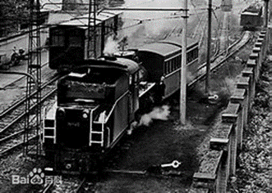
工业革命1.0 生活应用
机械师凯伊——飞梭；
哈格里夫斯——珍妮纺织机；
瓦特——蒸汽机；
富尔顿——汽船；
史蒂芬孙——蒸汽汽车；

Slide 6
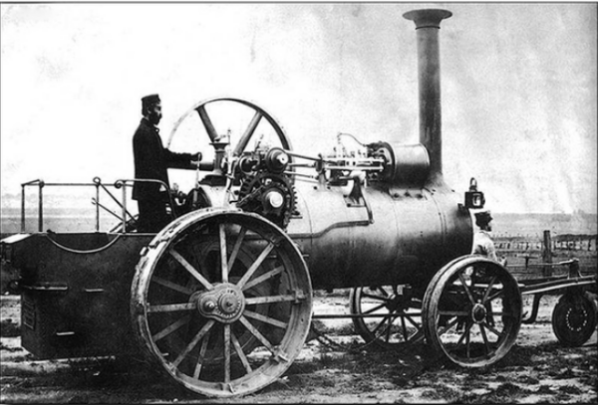
工业革命1.0 改革影响
极大地提高了生产力，巩固了资本主义各国的统治地位。随着资产阶级力量的日益壮大，他们希望进一步加强自身的经济和政治地位。
进一步解除封建压迫，实行自由经营，自由竞争和自由贸易。资产阶级通过革命和改革，逐渐建立第一次工业革命巩固自己的统治。
引起了社会的重大变革，使社会日益分裂成为两大对抗阶级即工业资产阶级和无产阶级。工人运动兴起。同时促进了近代城市化的兴起。

Slide 7
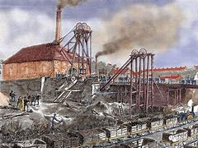
工业革命1.0 世界影响
加强了世界各地之间的联系，改变了世界的面貌，最终确立了资产阶级对世界的统治地位，率先完成了工业革命的英国，很快成为世界霸主。
1
资本主义国家在世界大范围的大肆杀戮抢占商品市场，抢占原料产地，奴役当地农民，加剧了当地农民的贫困落后，使得东方从属于西方。
2
3
英国成为世界上第一个工业国家，率先完成工业化，很快成为世界霸主。
4
第一次工业革命在客观上传播了生产经验。

Slide 8
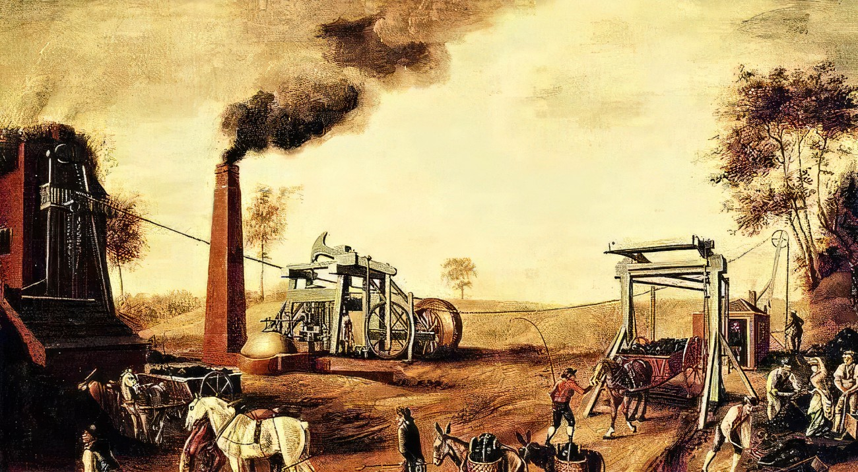
工业革命1.0 总结
第一次工业革命

Slide 9
前工业4.0时代
1
工业革命1.0：机械化
2
工业革命2.0： 电气化
3
工业革命3.0： 自动化
4
工业革命4.0： 智能化

Slide 10
工业革命2.0 背景介绍
开始于十九世纪七十年代，电力和内燃机的发明标志着第二次工业革的开始。在第二次工业革命中，生产关系的改变进一步带动生产力的解放，结合技术进步，带来第二次工业革命，世界由“蒸汽时代”进入“电气时代”。

Slide 11
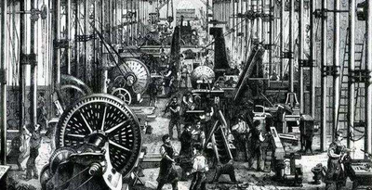
工业革命2.0 生活应用
西门子——发电机；
格拉姆——电动机；
卡尔·本茨——内燃机驱动的汽车；
莱特兄弟——飞机；
贝尔——电话；
马可尼——无线电报；
诺贝尔——炸药 （塑料、人造纤维）

Slide 12
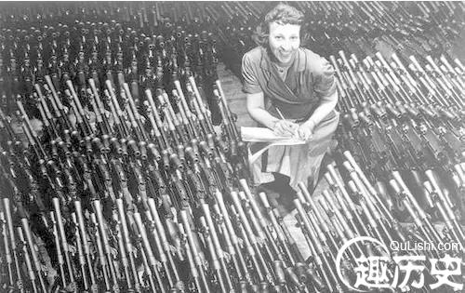
工业革命2.0 改革变化
第二次工业革命极大地推动了社会生产力的发展，使社会面貌发生了翻天覆地的变化，机械功能变得多样化，相较于工业1.0产生了巨大的进步。在大规模的集中生产过程中，垄断组织应运而生，使得企业规模扩大，劳动生产率提高，经济发展速度加快。

Slide 13
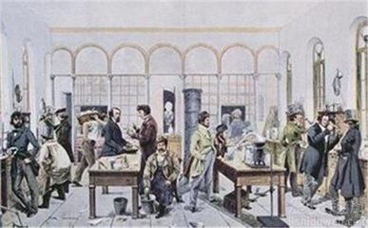
工业革命2.0 对世界的影响
促进生产力飞跃发展，使社会面貌发生翻天覆地的变化，形成西方先进、东方落后的局面，资本主义逐步确立起对世界的统治。
1
2
使得资本主义经济、文化、政治、军事等各个方面，发展不平衡，帝国主义争夺市场经济和争夺世界霸权的斗争更加激烈。
3
促进了世界殖民体系的形成，使得资本主义世界体系的最终确立，世界逐渐成为一个整体。
4
进一步增强了人们的生产能力，交通更加便利快捷，改变了人们的生活方式，扩大了人们的活动范围，加强了人与人之间的交流。

Slide 14
前工业4.0时代
1
工业革命1.0：机械化
2
工业革命2.0： 电气化
3
工业革命3.0： 自动化
4
工业革命4.0： 智能化

Slide 15
工业革命3.0 背景介绍
第二次世界大战结束后，战时军用技术迅速转为民用，促进了第三次科技革命的产生与发展；
爱因斯坦相对论等自然科学理论迅速发展并在重要领域取得一系列突破；
科学技术的社会化，是第三次科技革命成功的社会保证；
国家是科技事业的组织者和推动者，大大加快了科学技术转化为生产力的步伐。

Slide 16
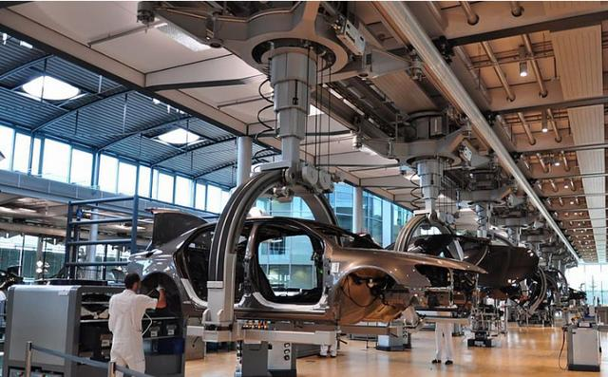
工业革命3.0 生活应用
利用气象卫星进行天气预报;
和平利用核能,新建核电站;
为人民日常生活供电;
使用计算机和互联网进行远程教育。
发射探测器，进行月球、火星等探测研究。

Slide 17
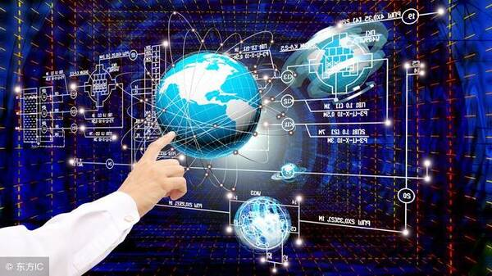
工业革命3.0 改革变化
它以原子能、电子计算机、空间技术和生物工程的发明和应用为主要标志，涉及信息技术、新能源技术、新材料技术、生物技术、空间技术和海洋技术等诸多领域的一场信息控制技术革命。这次科技革命不仅极大地推动了人类社会经济、政治、文化领域的变革，而且也影响了人类生活方式和思维方式，使人类社会生活和人的现代化向更高境界发展。

Slide 18
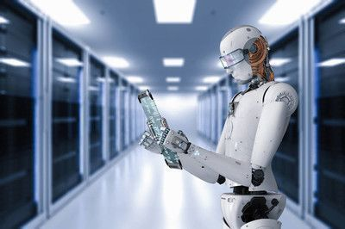
工业革命3.0 对世界的影响
第三次科技革命不仅极大地推动了人类社会经济、政治、文化领域的变革，而且也影响了人类生活方式和思维方式 。
1
2
随着科技的不断进步，人类的衣、食、住、行、用等日常生活的各个方面也在发生了重大的变革。
3
加剧了资本主义各国发展的不平衡，使资本主义各国的国际地位发生了新变化。
4
使社会主义国家在与西方资本主义国家抗衡的斗争中，贫富差距逐渐拉大，促进了世界范围内社会生产关系的变化。

Slide 19
前工业4.0时代
1
工业革命1.0：机械化
2
工业革命2.0： 电气化
3
工业革命3.0： 自动化
4
工业革命4.0： 智能化

Slide 20
工业革命4.0 背景介绍
所谓工业4.0（Industry 4.0）是基于工业发展的不同阶段作出的划分。 按照共识， 工业1.0是蒸汽机时代， 工业2.0是电气化时代，工业3.0是信息化自动化时代， 工业4.0则是利用信息化技术促进产业变革的时代， 也就是智能化时代。

Slide 21
工业革命4.0 背景介绍
工业4.0在2013年德国首先提出，随后中国、日本、美国、法国等世界上的主要工业国家，先后发表了自己的第四次工业革命国家发展战略。
以智能制造为主导的第四次工业革命，工厂将生产设备、无线信号连接和传感器集成到一个生态系统平台中，这个生态系统可以监督整个生产线流程并自主执行决策。该系统利用了物联信息系统、物联网、工业物联网、云计算、人工智能等相关技术。

Slide 22
工业革命4.0 必要的技术手段
要想实现工业4.0，一方面需要继续提升制造业的生产加工水平，精密机床的加工与制造，新型无人化工厂的多设备协同等；另一方面需要提升信息的交互效率和企业协同能力，推动制造业的数字化转型，这方面就需要工业互联网平台。
其实美国提出的“工业4.0”就是工业互联网，德国在提出工业4.0后也建立了工业4.0平台，国内的工业互联网平台近年来也在不断发展。

Slide 23
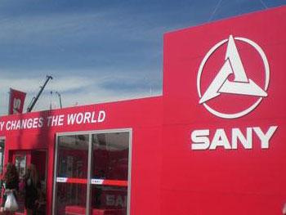
工业革命4.0 典型案例
国内工业互联网产业发展中的一个典型案例是腾讯云和三一集团的合作。三一重工作为国内大型的机械制造企业，其年销售额已超过1000亿元，目前已将数字化列为集团战略。在数字化转型过程中，三一打造了一个全场景的数据中台，涉及营销、研发、计划排产、生产执行、仓储管理等多个环节，实现制造业全场景覆盖。

Slide 24

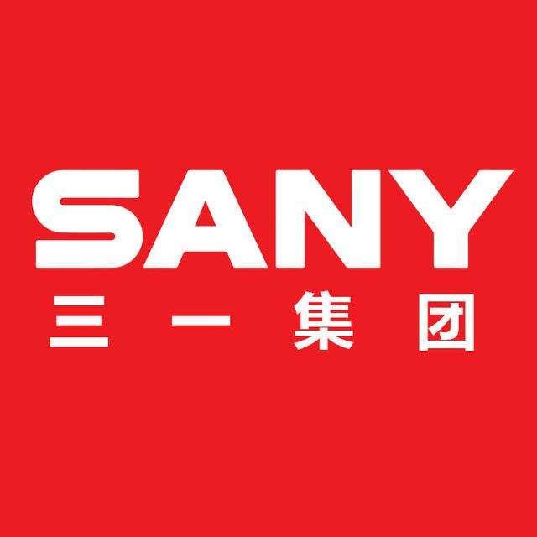
工业革命4.0 典型案例
腾讯云利用其云企点客服的能力，跟三一集团联手打造了机械行业首个智慧服务中台，智慧服务中台的AI机器人能够高效应对很多重复咨询问题，智能语音导航服务能够将咨询更高效地分配给对应的服务人员，从而大幅提升售后效率。

Slide 25
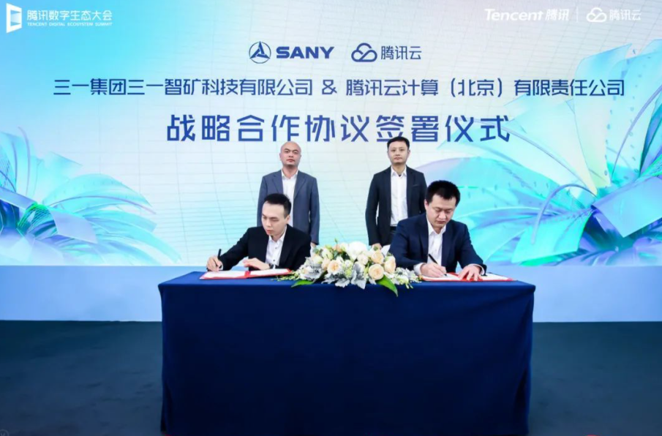

工业革命4.0 典型案例
此外，腾讯云还研发了5G远程实时操控产品：“腾讯云无界”，该方案基于5G技术和腾讯实时音视频打造，能够实现时延100ms 以内的车辆一对多远程实施控制。且跟三一集团下的三一智矿达成了战略合作协议，助力未来无人驾驶机械设备开采挖掘露天矿井。

Slide 26
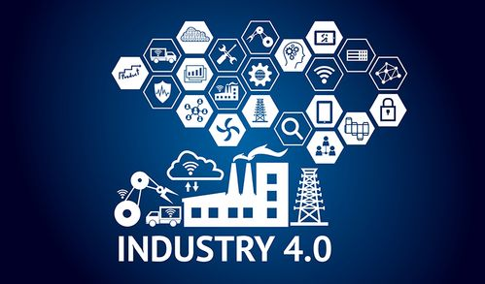
工业革命4.0 总结
期待能够早日实现工业4.0，步入运作更加高效、生产力水平更高、更加智能的时代。

